Slide 1
Egylépéses gyártási feladatok költségoptimális ütemezése időzített automatával
Vida Judit
gazdaságinformatikus Bsc.
Témavezető: dr. Hegyháti Máté
Széchenyi István Egyetem
2018.

Slide 2
Tartalom
Ütemezési feladatok
Megoldó módszerek
Időzített automaták, LPTA
Problémadefiníció
A modell
Teszteredmények

Slide 3
Ütemezés
Ütemezési feladatok általában
Gyártási feladatok
Csoportosítása, altípusai
Offline, online
Determinisztikus, sztochasztikus
Single stage, simple multiproduct, general multiproduct

Slide 4
Egyéb megoldó módszerek
MILP
Időfelosztásos: x_{tij}
Precedencia alapú: Y_{ij}
Sorrendiség: x_{ii’}
S-gráf
Vizuális reprezentáció + matematikai modell irányított gráfokkal
Petri háló

Slide 5
Időzített automaták
Megadása:
M = (K, Σ, C, Tra, Inv, s)
K – állapotok
Σ - események
C – órák
Tra – időzített átmenetek
Inv – állapot állandó
s – kezdőállapot
LPTA – linearly prised timed automata

Slide 6
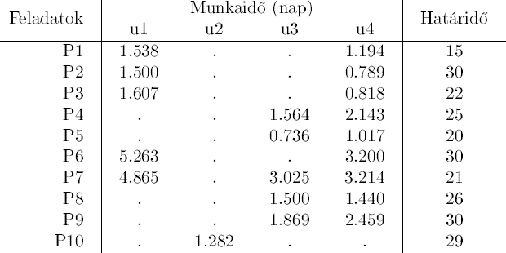
Problémadefiníció
Kopanos:
Feladat: költségoptimalizálás a tárolás minimalizálásával

Slide 7
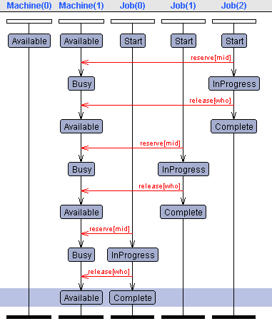
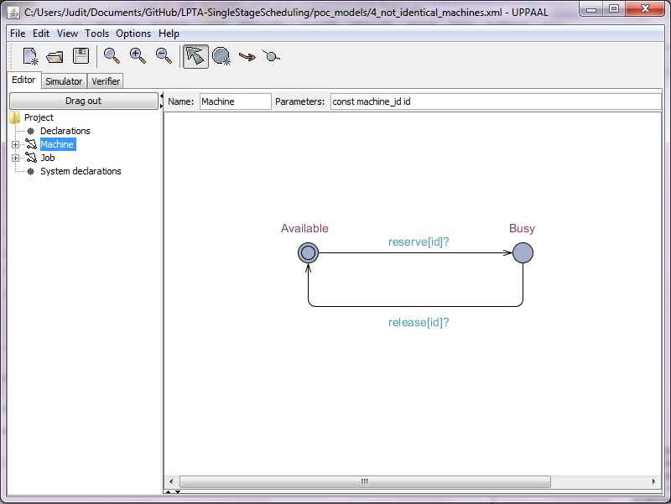
UPPAAL
Editor, Simulator, Verifier

Slide 8
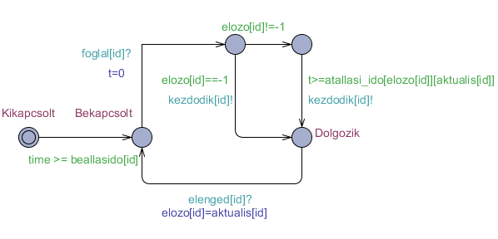
Template-ek
Gép:

Slide 9
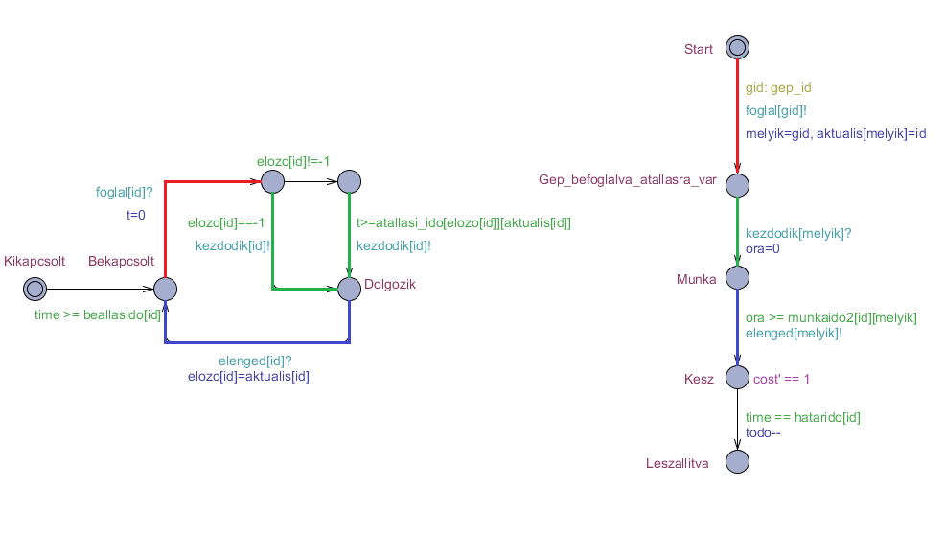
Gép Feladat

Slide 10
Tesztelés
Munkaszám | Modell 1 | Modell 2 | Modell 3 | Modell 4 | Modell 5
1 | 0,073 s | 0,076 s | 0,06 s | 0,056 s | 0,053 s
2 | 0,086 s | 0,083 s | 0,056 s | 0,06 s | 0,06 s
3 | 0,116 s | 0,11 s | 0,073 s | 0,073 s | 0,07 s
4 | 0,23 s | 0,43 s | 0,18 s | 0,23 s | 0,083 s
5 | 0,69 s | 4,48 s | 1,94 s | 1,63 s | 0,12 s
6 | 13,3 s | > 60 s | 16,33 s | 13,8 s | 0,15 s
7 | > 60 s |  | > 60 s | > 60 s | 0,92 s
8 |  |  |  |  | 3,41 s
9 |  |  |  |  | 6,33 s
10 |  |  |  |  | > 60 s
Költség = 0

Slide 11
Tesztelés kapcsolókkal
Munkaszám | Modell 3 -C –E –n0 –o3 –S2 | Modell 5 -C –E –n0 –o2 –S0
1 | 0,073 s | 0,07 s
2 | 0,08 s | 0,076 s
3 | 0,1 s | 0,076 s
4 | 0,21s | 0,086 s
5 | 0,92 s | 0,11 s
6 | 4,01 s | 0,16 s
7 | 24,61 s | 0,35 s
8 | > 60 s | 1,7 s
9 |  | 2,42 s
10 |  | 30,14 s
11 |  | > 60 s
Költség = 0

Slide 12
Kapcsolókkal
idő
Munkák száma

Slide 13
Jövőbeli tervek
Remaining függvény készítése
További korlátozásokkal való gyorsítás
Más megoldó módszerekkel való összehasonlítás

Slide 14
Köszönöm a figyelmet!

